Slide 1
1.
Композиция – это …

Slide 2
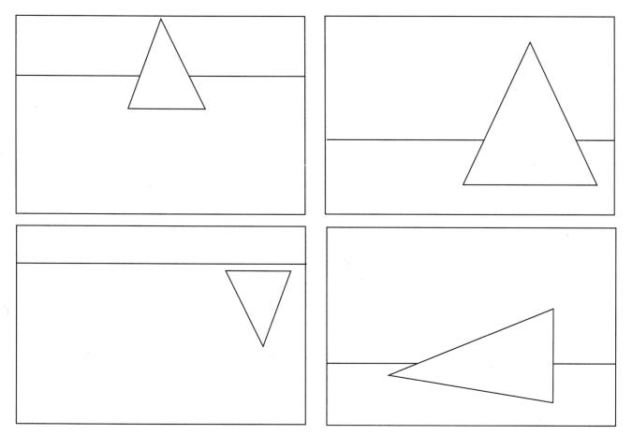
2.
Определите правильную композицию.
В неправильных композициях укажите недостатки.
1
2
3
4

Slide 3
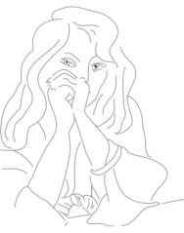
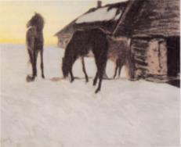
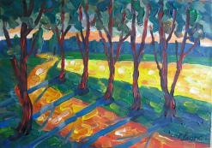
3.
Назови выразительные средства композиции
 |  | А) контраст Б) контур В) формат Г) ритм Д) силуэт
1
2
3
4
5

Slide 4
4.
Определи, какое состояние выражено этими фигурами.
1
2
3
4
А) страх
Б) радость
В) испуг
Г) печаль

Slide 5
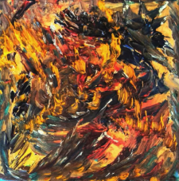
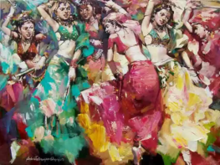
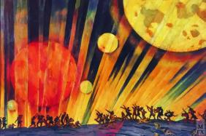
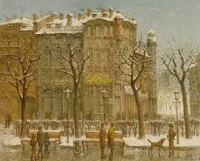
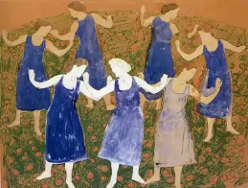
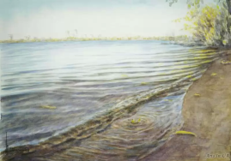
5.
Определите ритм (характер) изображения
1
2
3
А) Тревожный
Б) Динамичный
В) Стремительный
5
6
4
Г) Плавный
Д) Неторопливый
Е) Спокойный

